Slide 2
목 차
01
모집단과 표본추출
02
표본의 분포
03
표본분포와 중심극한정리

Slide 3
01 모집단과 표본추출
:: Keywords 모집단(모수) | 표본(통계량) | 표본추출

Slide 4
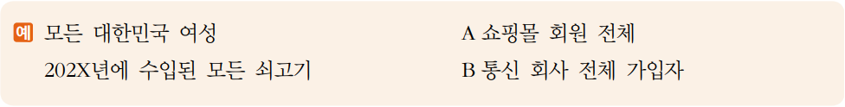
모집단과 표본
모집단
모집단(population) : 통계분석 방법을 적용할 관심 대상의 전체 집합
→ 물리적인 한계로 인해 모집단 전체를 전수조사하기는 쉽지 않다.
표본
표본(sample) : 과학적인 절차를 적용하여 모집단을 대표할 수 있는 일부를 추출하여 직접적인 조사 대상이 된 모집단의 일부

Slide 5
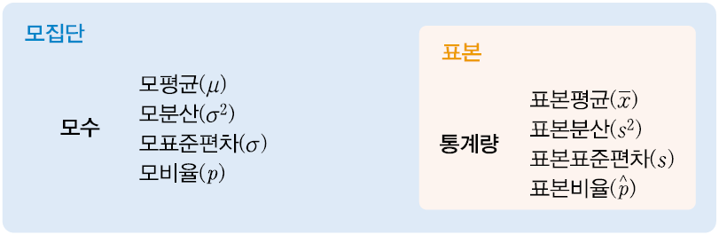
모집단과 표본
모수
모수(parameter) : 모집단을 분석하여 얻어지는 결과 수치
ex. 모평균, 모분산, 모표준편차, 모비율
통계량
통계량(statistic) : 표본을 분석하여 얻어지는 결과 수치
ex. 표본평균, 표본분산, 표본표준편차, 표본비율

Slide 6
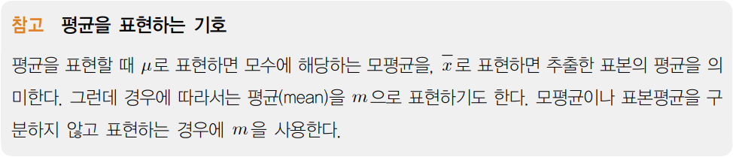
모집단과 표본

Slide 7
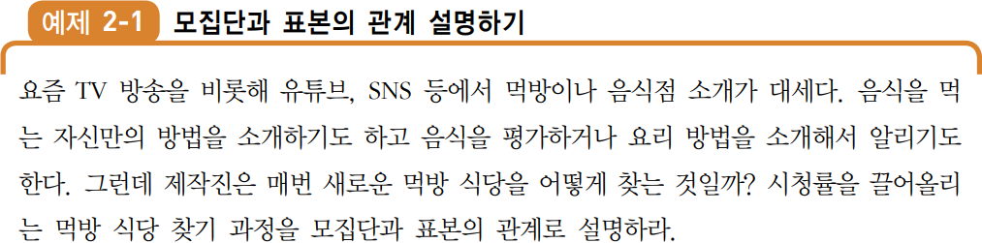
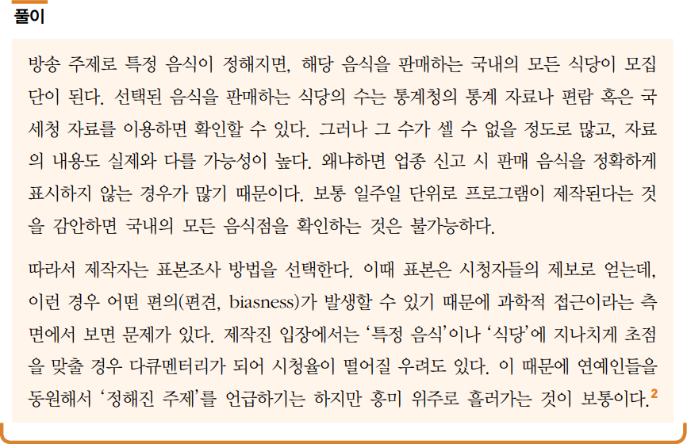
모집단과 표본

Slide 8
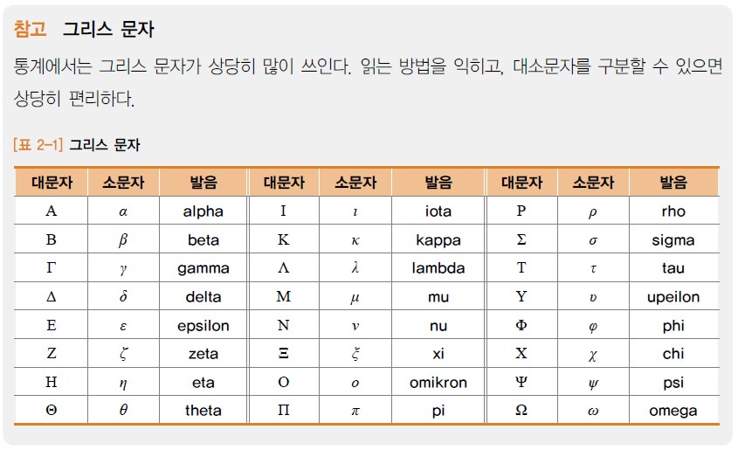

Slide 9
표본추출 방법
가장 정확한 조사 방법 → 모집단을 대상으로 조사하는 것
But, 대부분 표본으로 조사를 진행
- 확률적 표본추출 방법(probability sampling method)
표본추출의 방법은 동일한 확률 하에서 표본을 구성
- 비확률적 표본추출 방법(non-probability sampling method)
확률과는 상관없이 조사자가 자신의 의지로 표본을 뽑거나 조사 대상이 자발적으로 표본을 구성

Slide 10
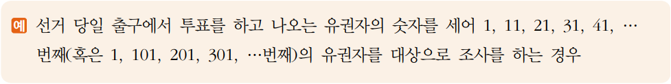
확률적 표본추출
단순 무작위 표본추출
모집단에서 일정한 규칙에 따라 표본을 기계적으로 추출하는 방법
ex. 컴퓨터로 추출하거나 난수표를 활용
체계적 표본추출
모집단에 번호를 부여하고 일정한 n개의 간격으로 표본을 추출하는 방법

Slide 11
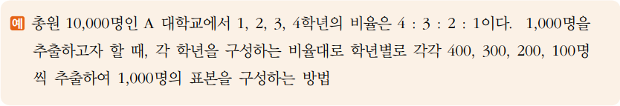
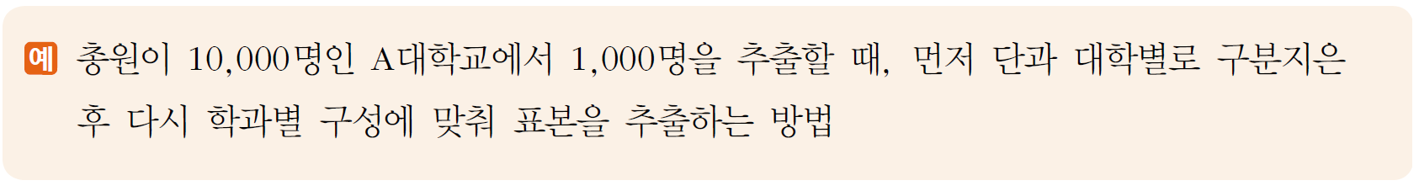
확률적 표본추출
비례 층화 표본추출
모집단을 여러 개의 이질적 집단으로 구분한 후, 각 집단의 구성 개수에 비례하도록 추출하는 방법
다단계 층화 표본추출
비례 층화 표본추출에서 상-하위 표본 단위를 미리 설정하고 그에 맞추어 다시 추출하는 방법

Slide 12
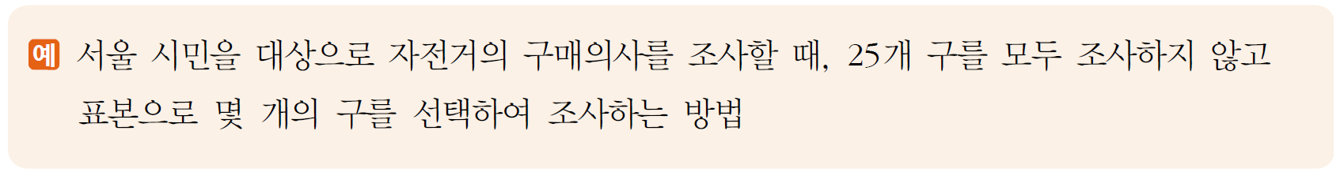
확률적 표본추출
군집 표본추출
모집단의 구성이 내부 이질적이면서 외부 동질적으로 구성되어 있다면,
모집단 전체를 조사하지 않고 몇 개의 군집을 표본으로 선택해서 조사하는 방법

Slide 13
비확률적 표본추출
편의 표본추출
조사자의 편의에 따라 시간이나 장소에 구애 받지 않고 임의적으로 표본을 추출하는 방법
→ 조사하기 쉽고 비용이 적게 드는 장점에 비해,
모집단에 대한 대표성을 나타내기 힘들며, 실수나 오류가 가장 많이 발생
판단 표본추출
조사자가 적합하다고 판단한 구성원들을 표본으로 선택하는 방법
→ 편의 표본추출과 다른 점은 표본으로 선택할지의 여부를 조사자가 판단

Slide 14
비확률적 표본추출
할당 표본추출
모집단의 속성을 대표할 만한 연령, 학력, 직업 등의 구분을 결정하고, 각각에 대한 표본의 개수를 미리 결정한다. 이후 조사자가 결정한 표본의 개수에 따라 임의적으로 표본을 추출하는 방법
자발적 표본추출
조사자의 의지와는 별개로 응답자가 원하여 조사에 응하는 경우를 표본으로 선택하는 방법
→ 관여도(관심도)가 높은 사람들이 주로 조사에 응하게 될 것이므로 결과의
왜곡이 발생할 가능성이 크다.

Slide 15
02 표본의 분포

Slide 16
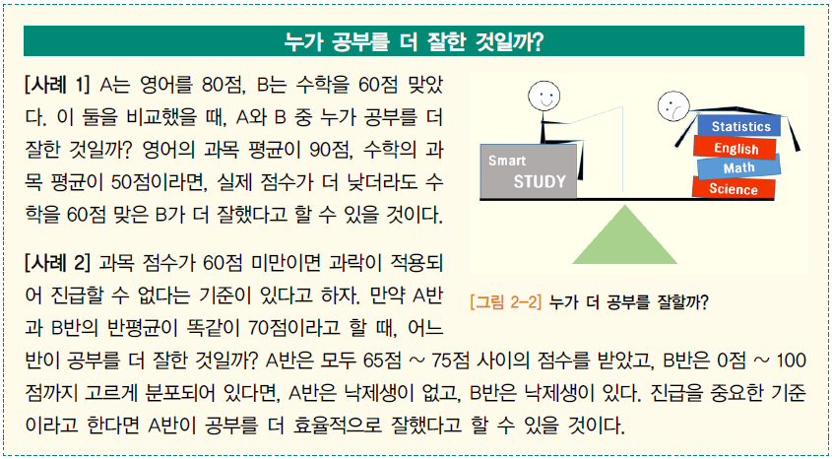
표본을 추출한 후, 표본의 특성을 파악하기 위해 표본분포의 확인이 필요표본평균, 표본분산, 표본비율을 통해 이후에 배우는 통계분석을 무리 없이 진행할 수 있다.

Slide 17
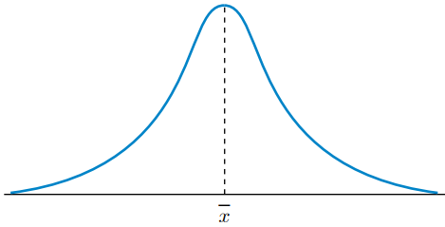
표준화
정규분포
표본분포 중 가장 단순하면서 많이 나타나는 형태의 분포 → 어떤 사건이 일어난 빈도(frequency)를 계산하여 그래프로 나타내면 중심(평균)을 기준으로 좌우가 대칭되는 분포

Slide 18

표준화
표준화
단순한 현상은 정규분포만을 이용해도 결과를 알아내는 데 문제가 없지만 대부분의 연구에서는 복잡한 관계에 대한 분석 결과가 필요하므로, 여러 특성에 대한 분석 결과들을 서로 비교할 수 있도록 만드는 과정
→ 표준화란 기준점을 동일하게 맞춰 조사자가 자료들을 쉽게 비교할 수 있도록
만드는 과정으로, 표준정규분포는 평균은 0, 표준편차는 1로 만든다.

Slide 19


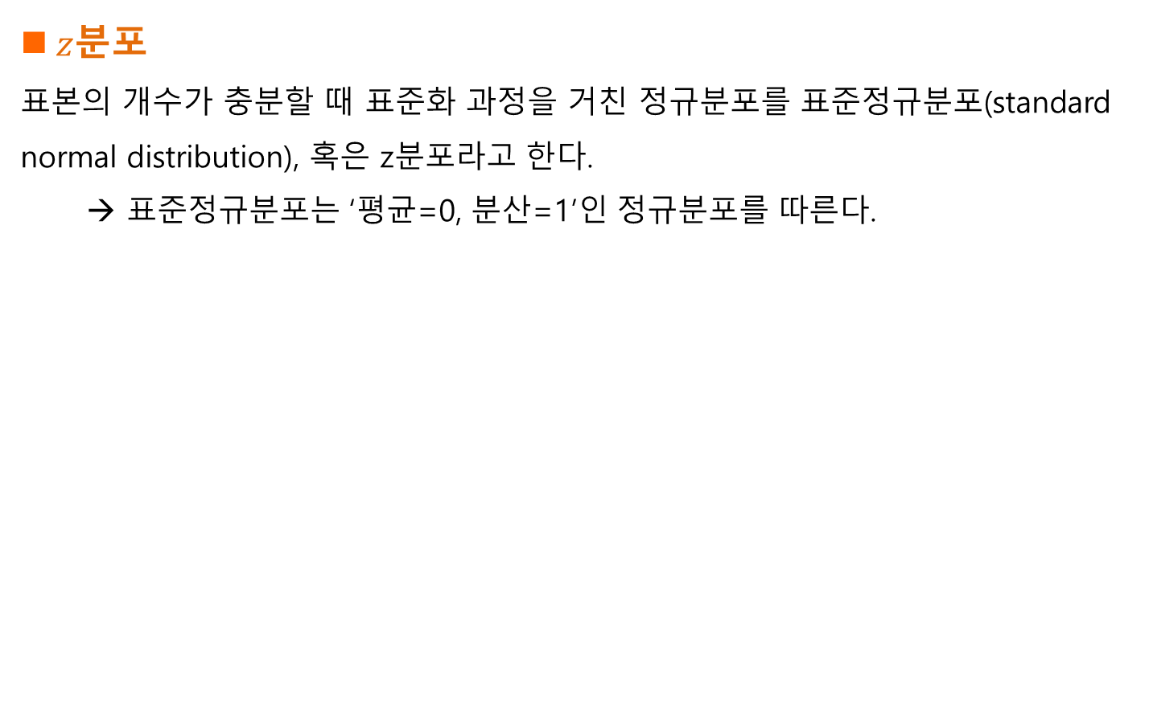
표본평균의 확률분포
$z$분포
표본의 개수가 충분할 때 표준화 과정을 거친 정규분포를 표준정규분포(standard normal distribution), 혹은 z분포라고 한다.
→ 표준정규분포는 ‘평균=0, 분산=1’인 정규분포를 따른다.

Slide 20
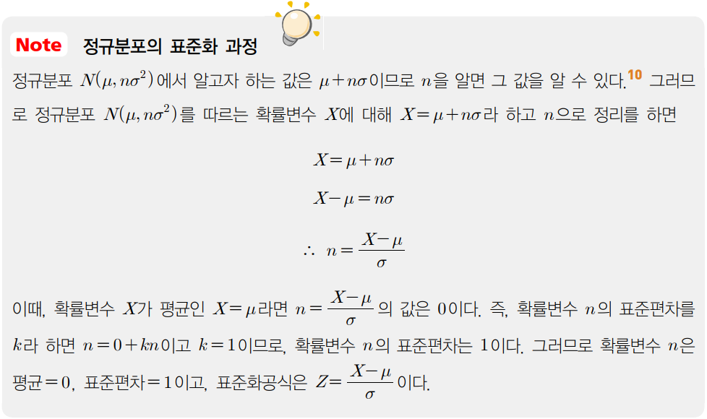
표본평균의 확률분포

Slide 21

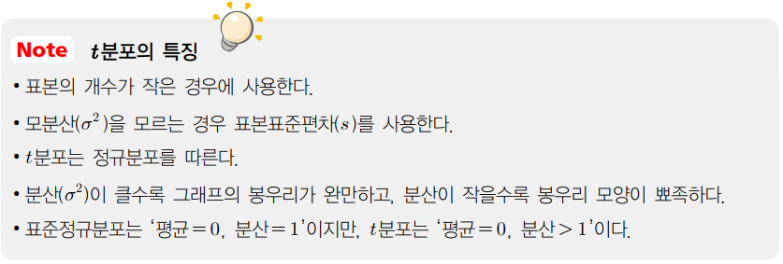
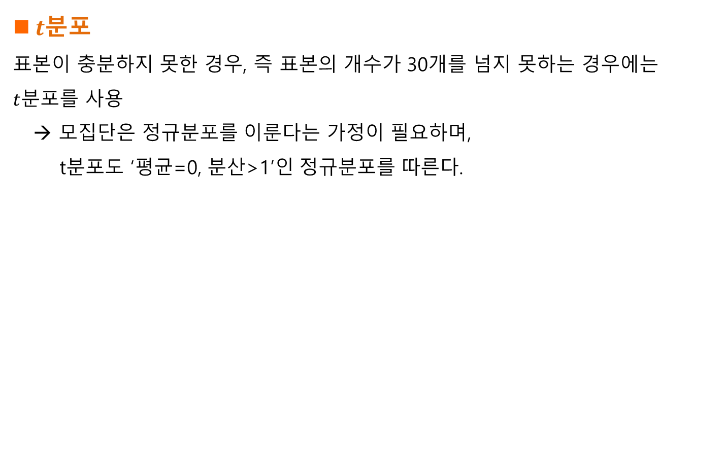
표본평균의 확률분포
$t$분포
표본이 충분하지 못한 경우, 즉 표본의 개수가 30개를 넘지 못하는 경우에는 $t$분포를 사용
→ 모집단은 정규분포를 이룬다는 가정이 필요하며, t분포도 ‘평균=0, 분산>1’인 정규분포를 따른다.

Slide 22

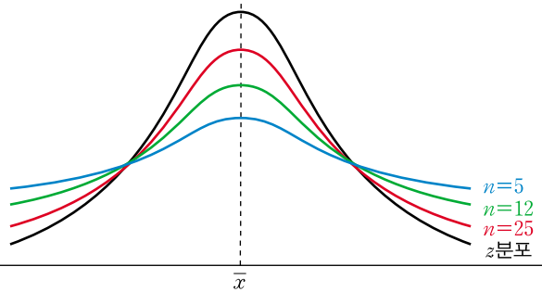
표본평균의 확률분포
Z분포와 t분포의 관계

Slide 23

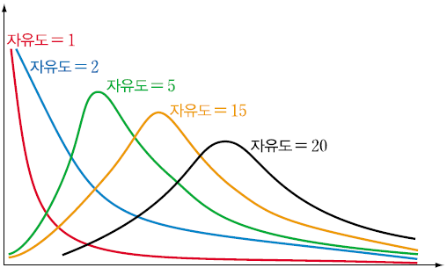

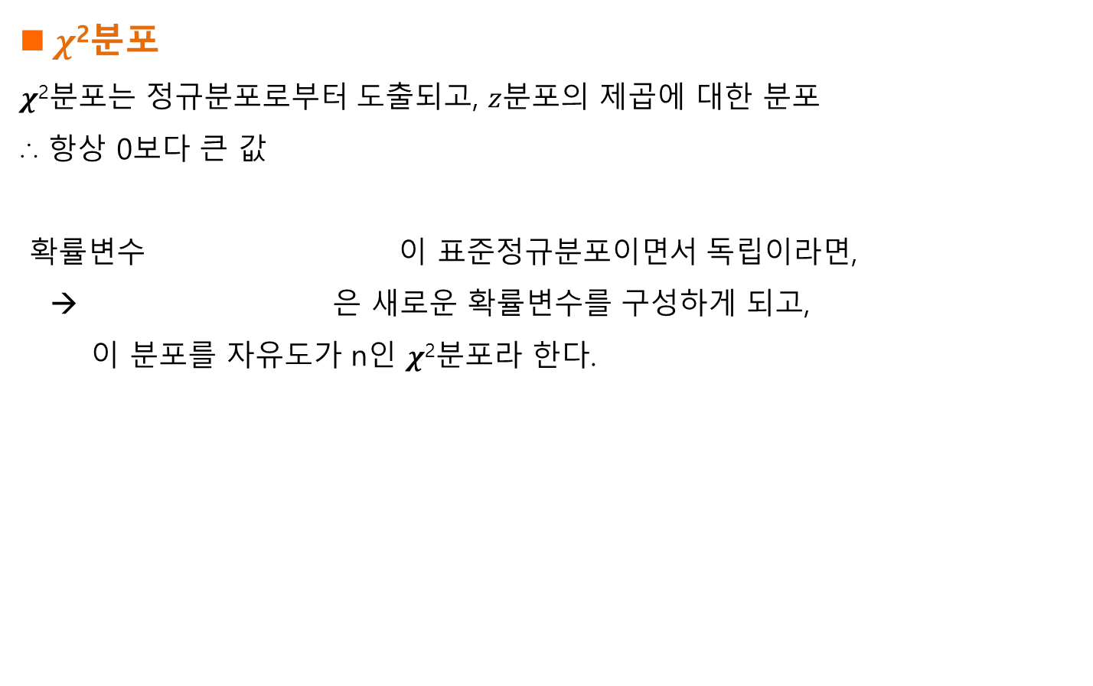
표본분산의 확률분포
$χ$²분포
$χ$²분포는 정규분포로부터 도출되고, $z$분포의 제곱에 대한 분포
∴ 항상 0보다 큰 값
확률변수 이 표준정규분포이면서 독립이라면,
→ 은 새로운 확률변수를 구성하게 되고, 이 분포를 자유도가 n인 $χ$²분포라 한다.

Slide 24
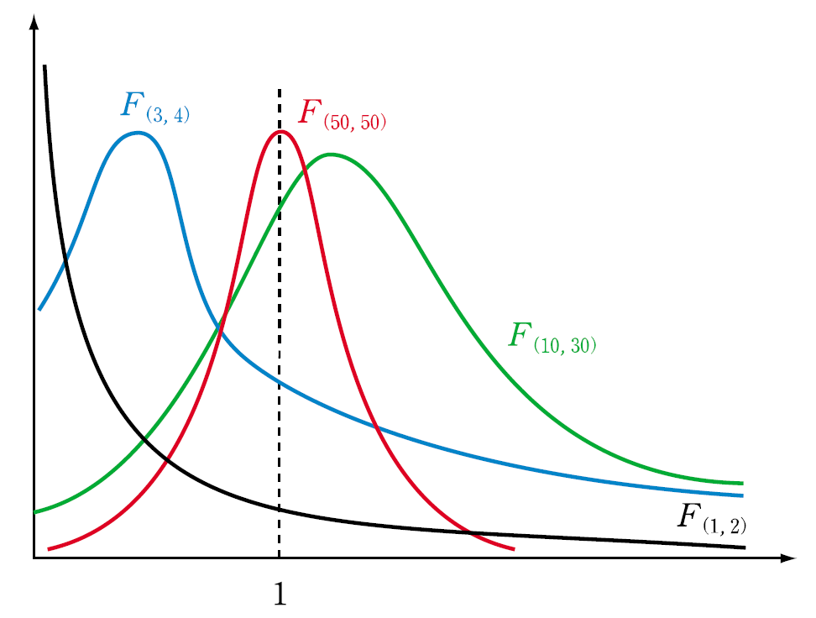
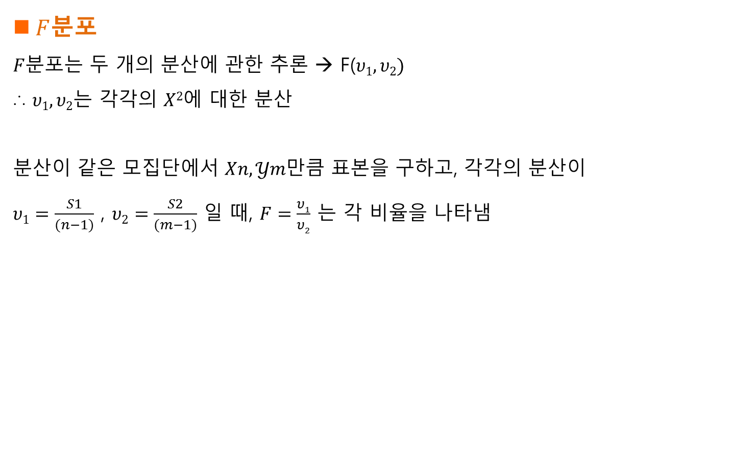
표본분산의 확률분포
$F$분포
$F$분포는 두 개의 분산에 관한 추론 → F($υ1,υ2)$
∴ $υ1,υ2$는 각각의 $X2$에 대한 분산
분산이 같은 모집단에서 $Xn, 𝒴m$만큼 표본을 구하고, 각각의 분산이 $υ1=\frac{S1}{(n−1)}$ , $υ2=\frac{S2}{(m−1)}$ 일 때, $F=\frac{υ1}{υ2}$ 는 각 비율을 나타냄

Slide 25
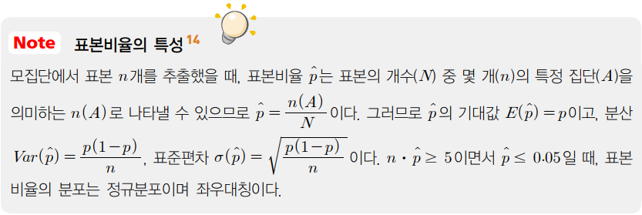

표본비율의 확률분포
$\hat{p}$분포
표본비율$\hat{ p}$은 모집단의 특성 중 모비율을 추정하기 위해 사용됨
주로, 성공 vs. 실패, 남성 vs. 여성, 구매 vs. 비구매 등과 같이 어느 한 사건이
발생하는 베르누이 시행의 이항분포를 활용하여 표본비율의 분포를 구한다.

Slide 26
03 표본분포와 중심극한정리

Slide 27
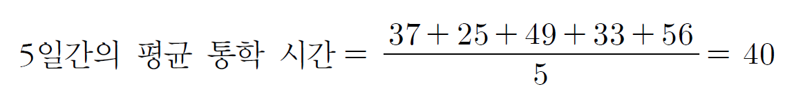
표본분포
표본분포(sample distribution)는 표본에서 도출되는 통계량에 대한 확률분포
→ 표본분포는 모수를 추정하기 위한 표본 통계량의 확률분포 (여러 번 측정)
Ex. 5일간의 통학 시간이 각각 37분, 25분, 49분, 33분, 56분이 소요되었다면,
→ 평균 통학 시간은?
모집단의 구성이 5개로 되어 있으므로 간단히 표본을 2개 추출하는 경우와 3개 추출하는 경우를 비교해보면…

Slide 28
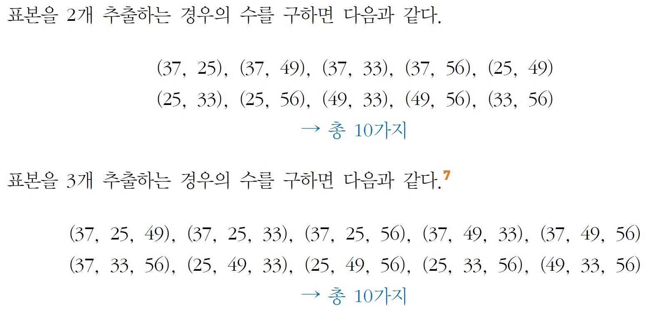


표본분포
표본을 2개 혹은 3개 추출할 때, 각 경우의 수에 대한 평균을 구해보면…

Slide 29
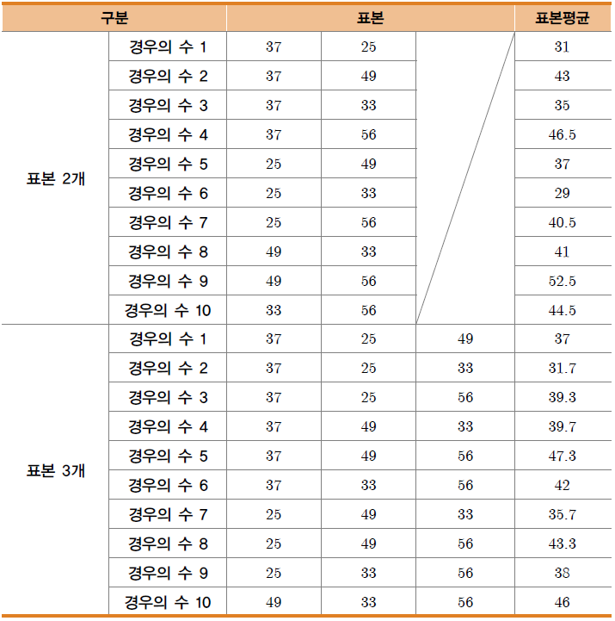
표본분포

Slide 30
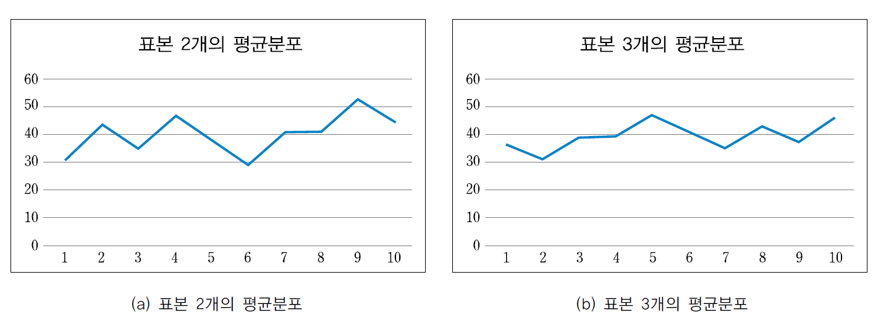
표본분포

Slide 31
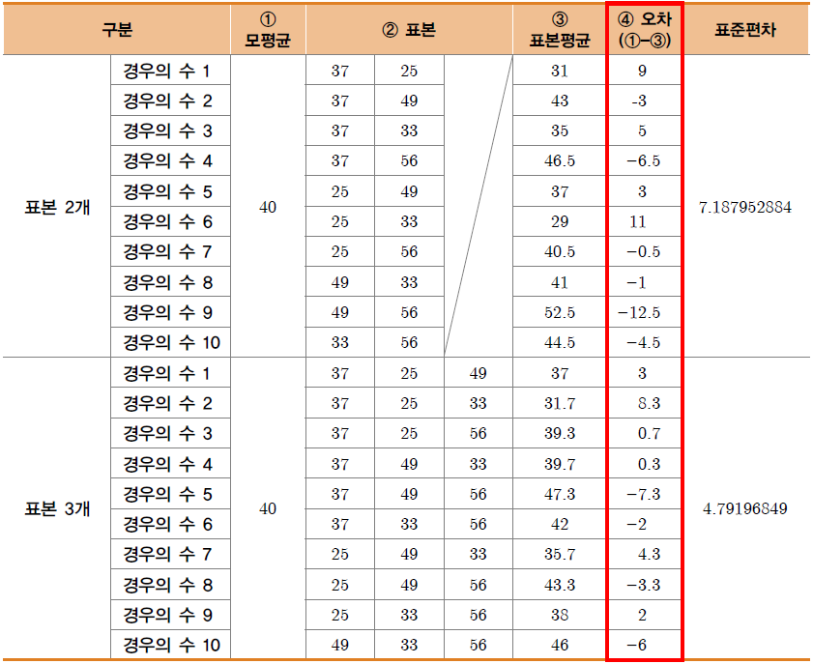
표본평균의 오차
표본평균의 오차 : 표본으로부터 모수를 추정했을 때, 모수와 통계량 간의 차이

Slide 32
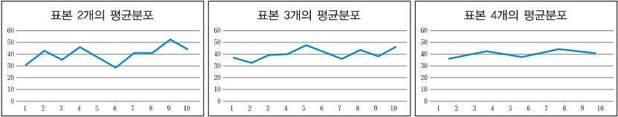
표본평균의 오차
표본의 개수가 늘어날수록 통계량이 모수와 가까워짐

Slide 33
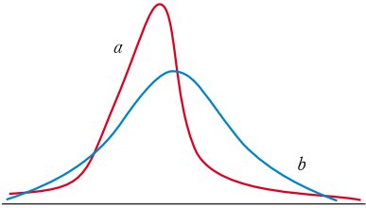
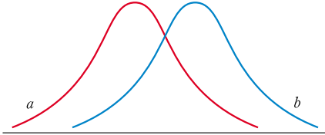
중심극한정리
중심극한정리(Central Limit Theorem : CLT)는 표본의 개수(n)가 충분하다면 모수를 모르는 상황에서도 표본 통계량으로 정규분포를 구성하여 모수를 추정할 수 있다는 것이다.
→ 중심극한정리에서는 모집단이 정규분포를 이루지 않아도 표본의 개수가
충분하다면 정규분포를 이루게 된다.

Slide 34
중심극한정리
중심극한정리를 이용하면 정규분포의 모양으로 확인할 수 있어서 평균을 바로 비교할 수 있다. 정규분포로 구성하면 그래프의 가장 높은 상단이 평균이 되므로 평균값을 비교할 수 있다.
중심극한정리

Slide 35
